Slide 1
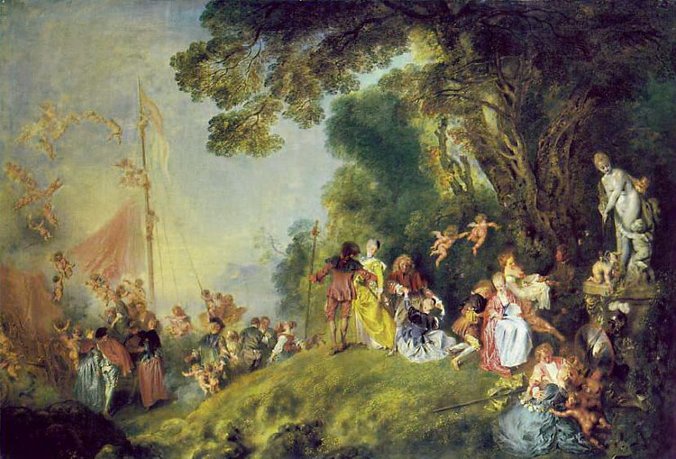
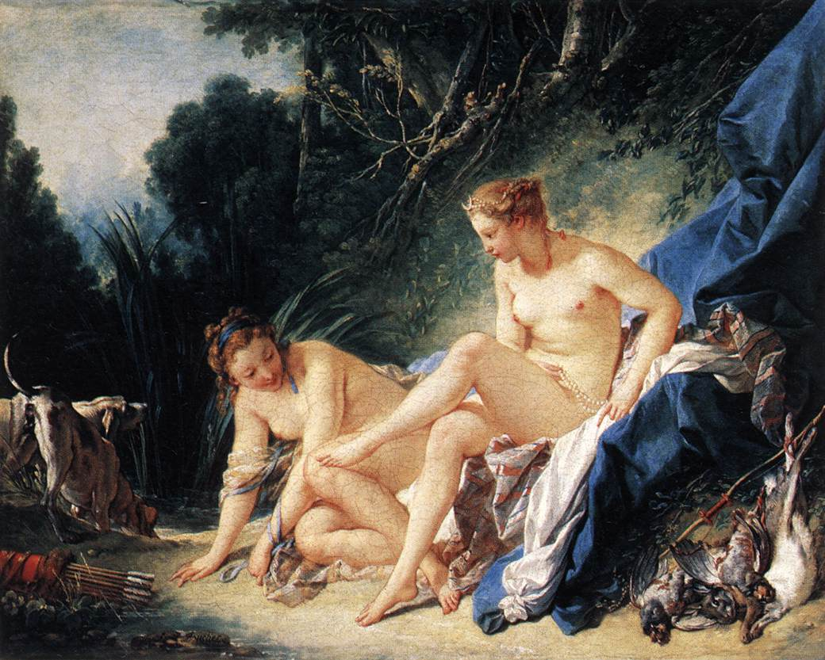
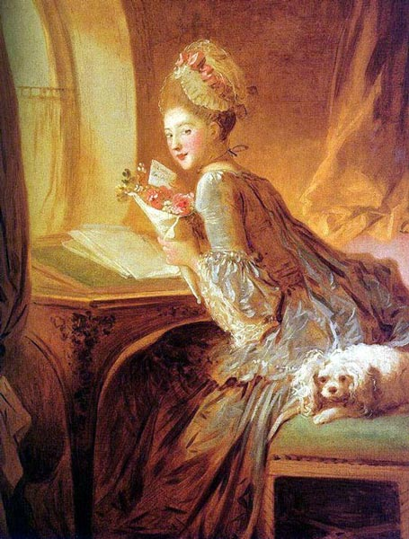
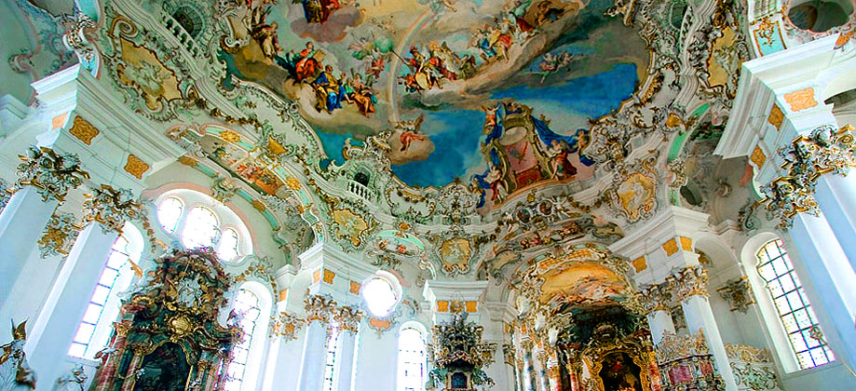
В 20-ые годы 18 века во Франции стал складываться и в 30-40-ые годы достиг расцвета стиль рококо.

Slide 2
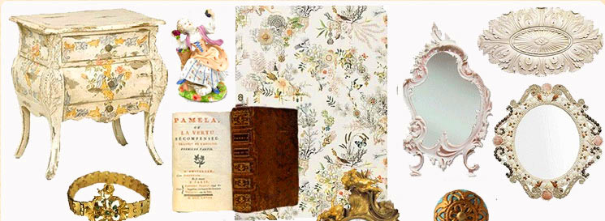
Возникшее во Франции, рококо в области архитектуры сказалось главным образом в характере декора, приобретшего подчеркнуто изящные, утонченно-усложненные формы. Основными чертами стиля рококо можно считать:
Наличие большого количества украшений. Рококо изобилует всевозможными завитками, кривыми линиями, причудливыми узорами;
- лепной орнамент, в котором присутствуют растительные мотивы. Нередко прямые линии переходят в изогнутые; орнамент можно встретить в оформлении стен, мебели, фасадов, фронтов, окон, балконов и др.;
- использование приглушенных и пастельных тонов. Несмотря на то, что декор рококо выглядит помпезно, этот стиль отказывается от ярких красок, что придает б́ольшую легкость и изящество помещению;

Slide 3
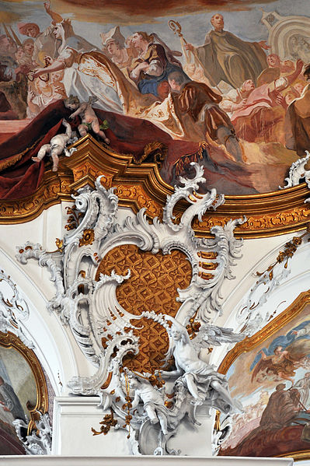
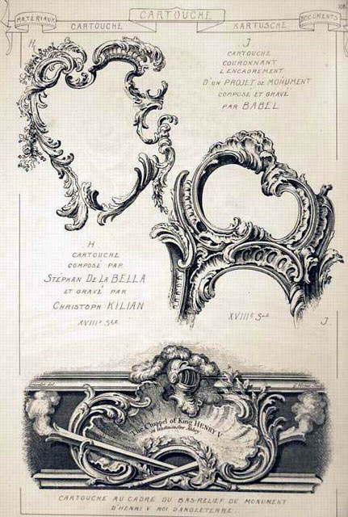
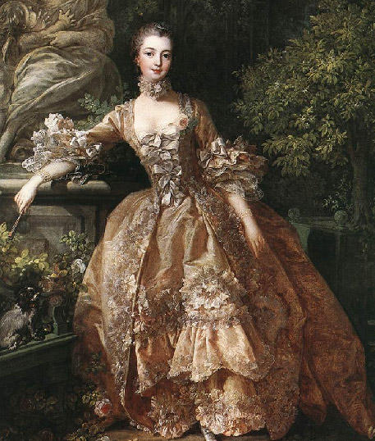
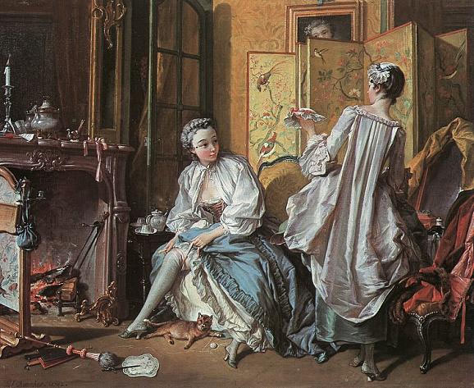
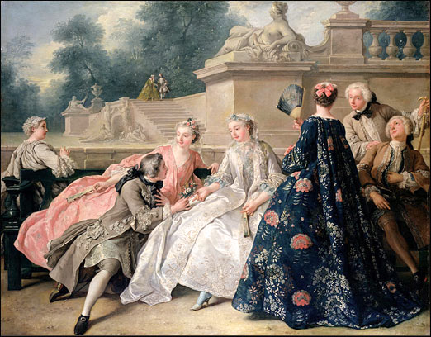
Рокайль -так издавна во Франции называли украшения в виде грубо обработанных камней и раковин, которыми декорировали садовые гроты и фонтаны. слово приобрело специфическое, присущее только ему, понятие: каприз природы, прихоть воображения, нечто необыкновенное, причудливое, вычурное.
Карту́ш— в архитектуре и декоративном искусстве — «мотив в виде полуразвернутого, часто с надорванными либо надрезанными краями рулона бумаги, свитка», на котором может помещаться герб, эмблема или надпись.

Slide 4
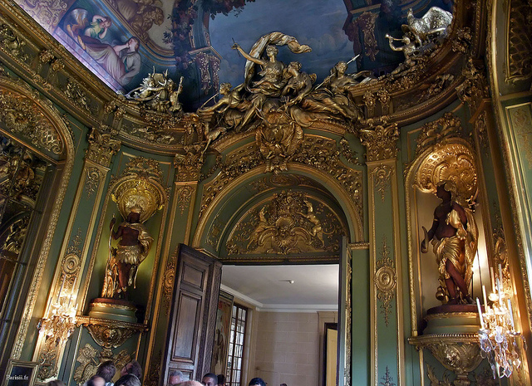
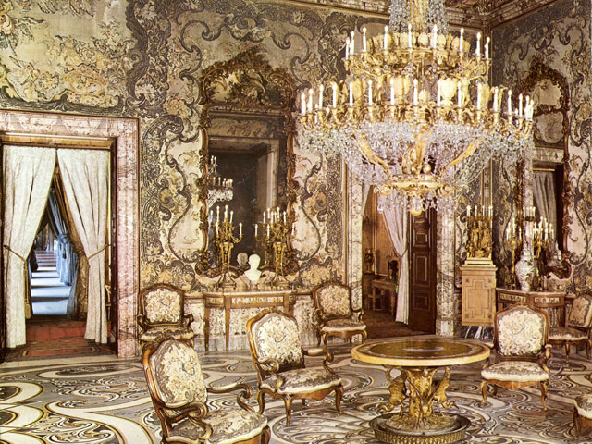
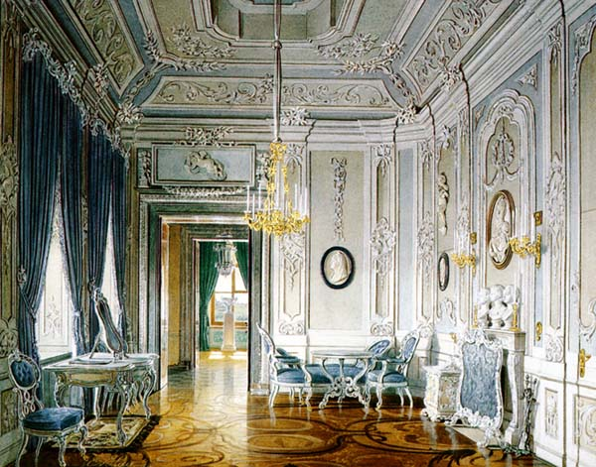
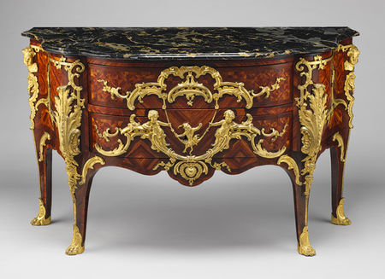
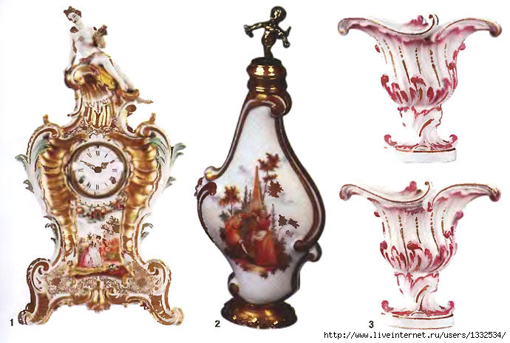
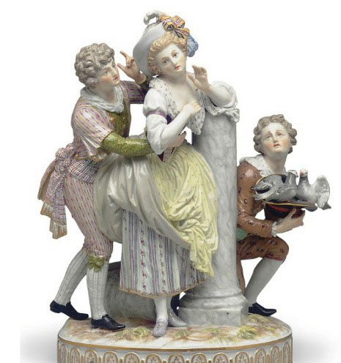
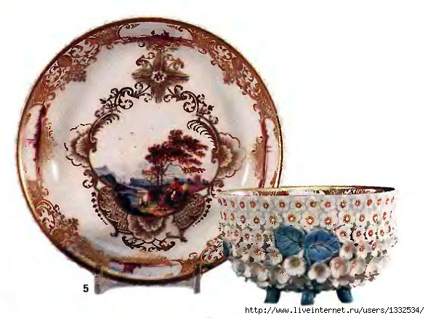
Внутри же стены разбиты филенками, нишами, обильно украшены живописью, лепниной, позолотой, мелкой пластикой, декоративными тканями, бронзой, фарфором, зеркалами.
Большинство оконных проемов, зеркала и декоративные панно над окнами также имели круглую или овальную форму. Большое внимание уделяется шторам. Поскольку стены обтягивались дорогими привозными тканями, шторы делались из этих же тканей. Рококо - стиль, основанный на детали. Модным словом становится пустяк, безделушка. При Людовике XV стены покоев стали покрывать резными узорами небывалого изящества, паутиной орнаментов, расписывать цветочными гирляндами, фигурками птиц, животных, резвых амурчиков, пастушек, причудливо завитых раковин.

Slide 5
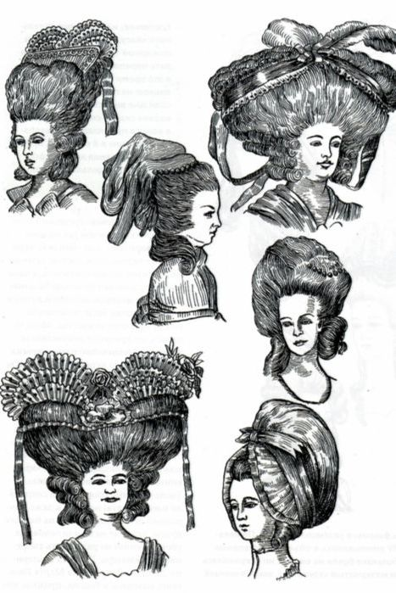
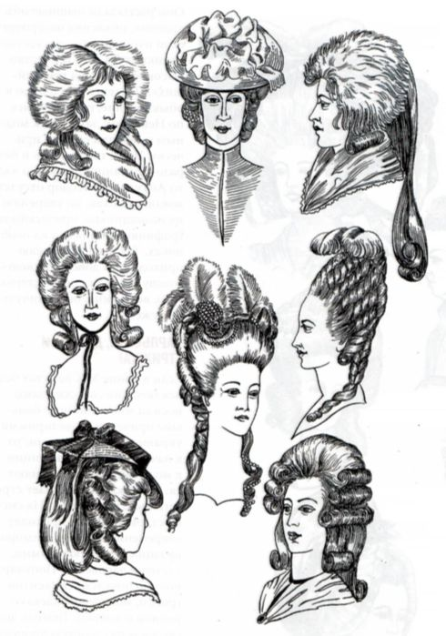
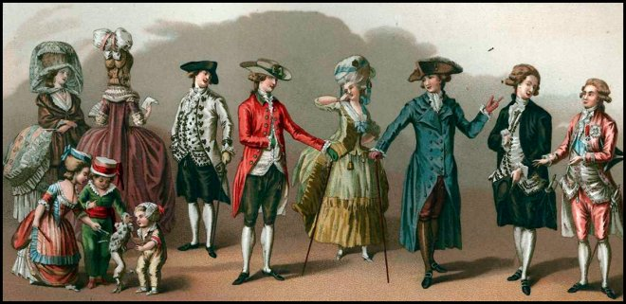
Мода
Прически 18 века были пышные и имели высоту до 60 см. Украшались перьями, цветами и даже создавали корабли с парусами.
Мода стиля Рококо

Slide 6
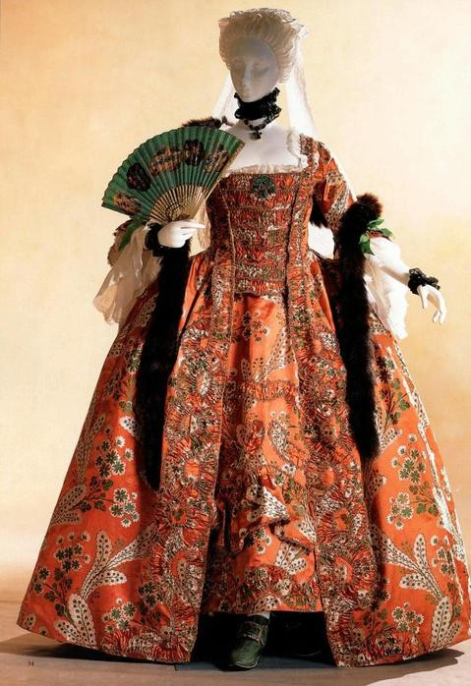
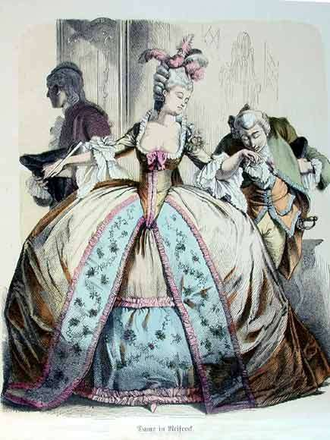
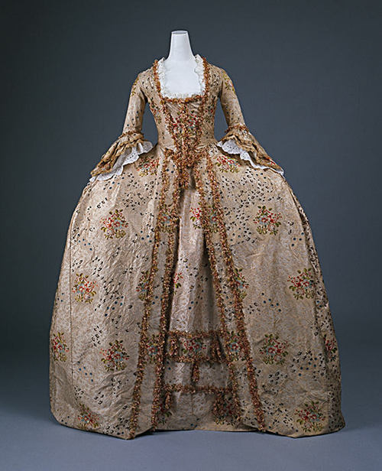
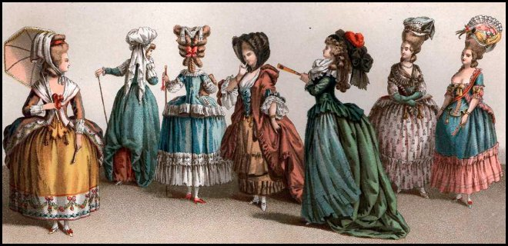
Пышные наряды

Slide 7
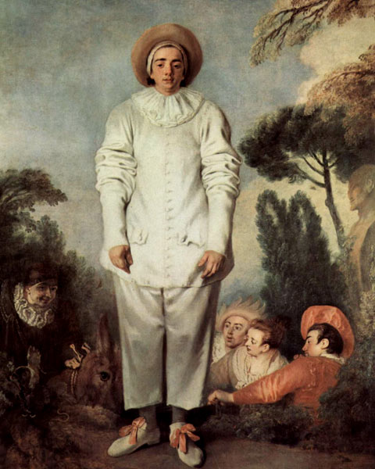
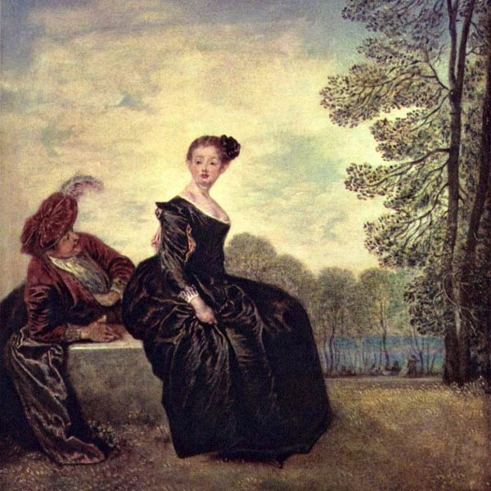
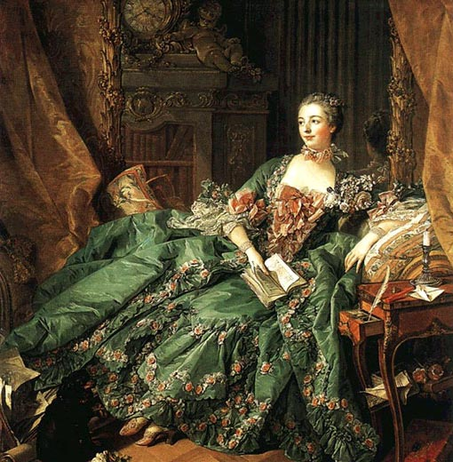
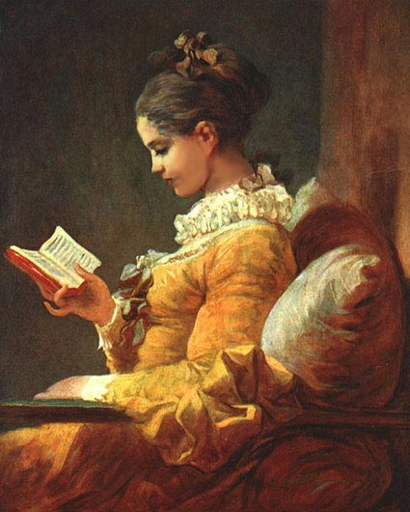
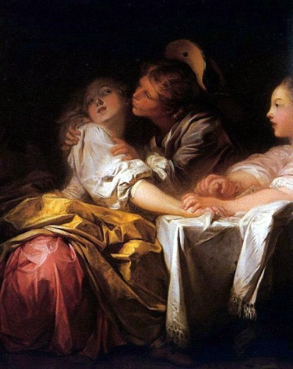
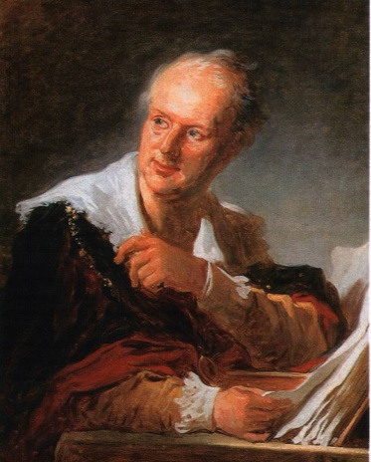
Живопись
рококо
Антуан Ватто
(1684 – 1721).
Создатель галантного жанра, интимной живописи, способной передавать тонкие душевные движения и чувства.
Франсуа Буше (1703 – 1770)
Создателем искусства бездумного и праздничного и стал этот художник.
Ж. О. Фрагонар
(1732–1806)
Он овладел стремительной и бурной манерой живописи, передавал красочность реального мира, использовал теплую золотистую гамму, игру света, тонкость свето-воздушных эффектов.

Slide 8
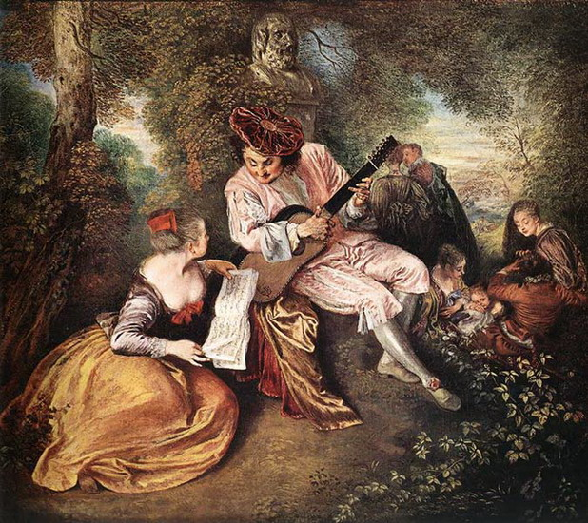
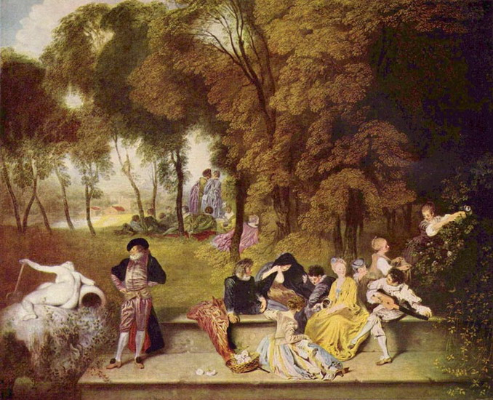
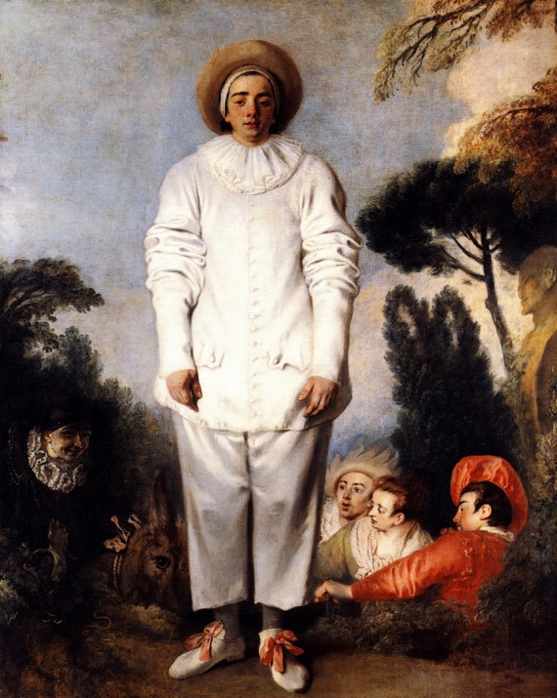
Антуан Ватто (1684 – 1721).
«Актеры итальянской комедии»
1712г.
Любовная песня
Его герои: бродячее население Франции, крестьяне, ремесленники, странствующие музыканты, солдаты, нищие, актеры – с одной стороны. Светские дамы, кавалеры, чернокожие слуги – с другой.
Веселая компания
«Жиль» 1720 г.
Одинокий герой под маской которого скрыт живой человеческий характер. Таков Пьеро – Жиль, печальный мечтатель и неудачник. Под внешней сдержанностью скрыто внутреннее смятение героя.
Затруднительное
положение
«Жиль» 1720 г.

Slide 9
«Паломничество на остров Киферу» 1717г.
За эту картину Ватто был избран во Французскую Королевскую академию. Для ее обозначения был изобретен новый жанр – «галантные празднества».

Slide 10
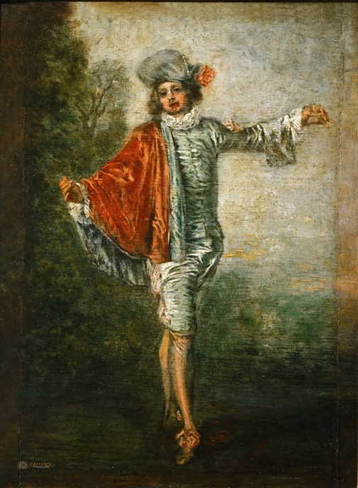
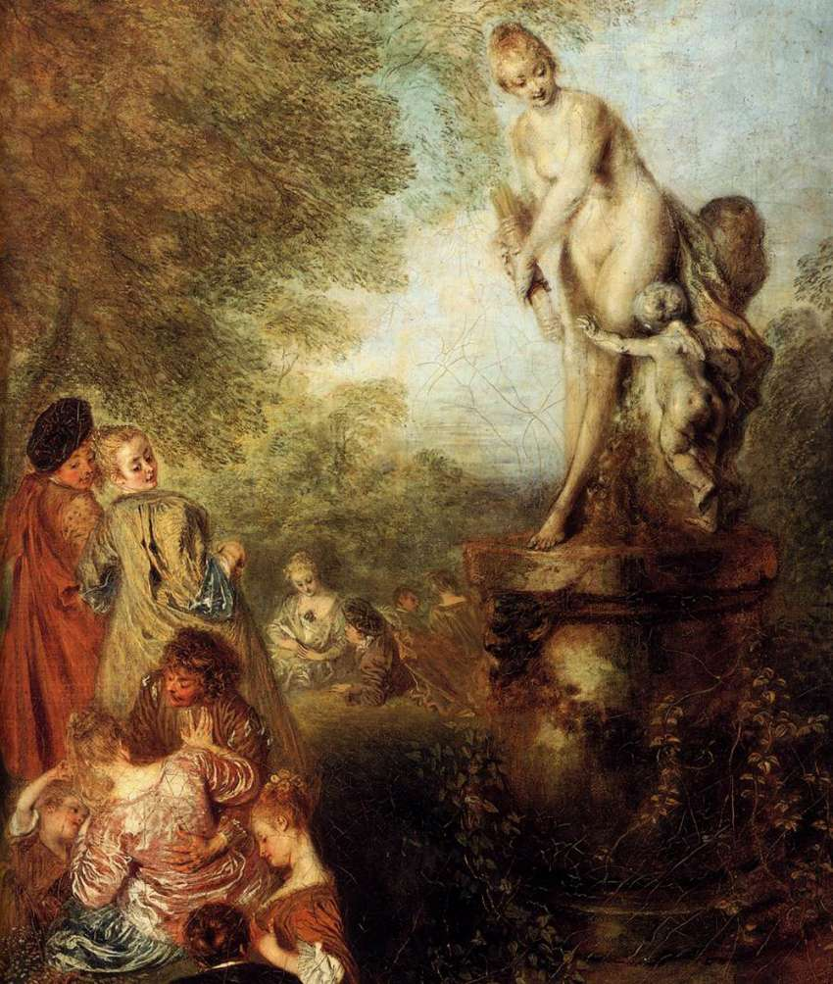
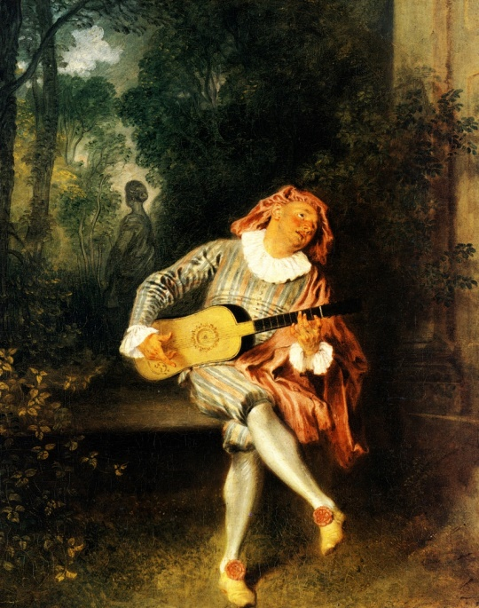
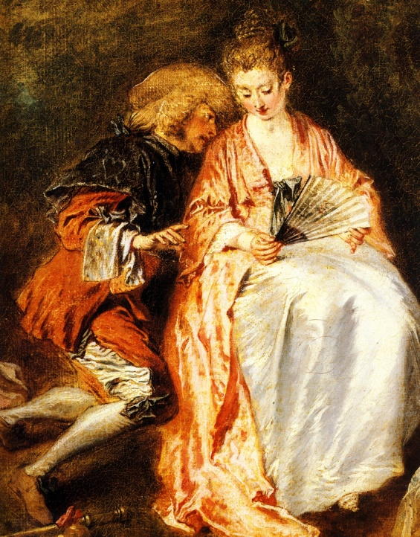
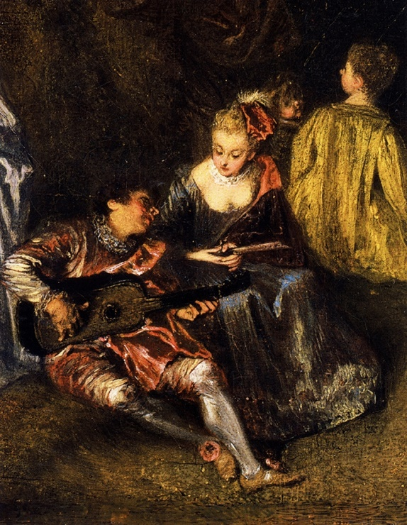
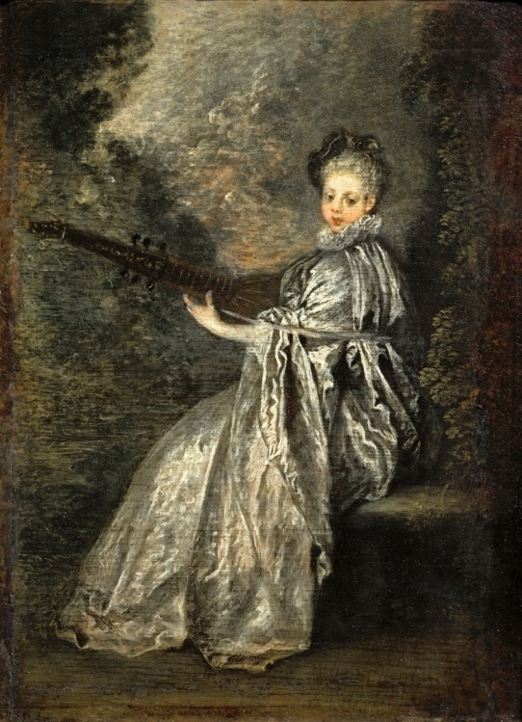
Тончайший лирик, Ватто сумел и в живописи изысканного стиля рококо сохранить высокие идеалы гуманизма, но в целом, его прекрасное искусство говорило о слабости и недолговечности жизни.

Slide 11
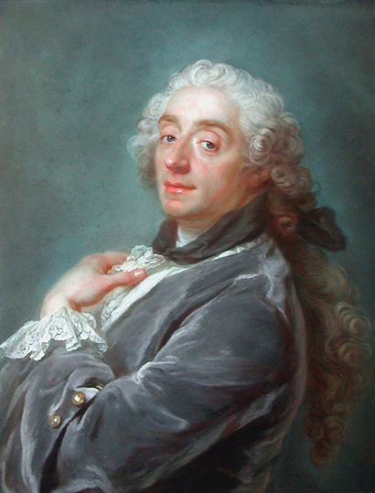
Франсуа Буше (1703 – 1770)
Он оформлял книги, исполнял декоративные панно, картины для шпалер, был директором Академии. Его любимые жанры: мифологические картины, пасторали, аллегории, Венера, нимфы, шаловливые Амуры. Буше любил писать нежно-розовые тела с голубыми и жемчужными переходами теней и полутонов.

Slide 12
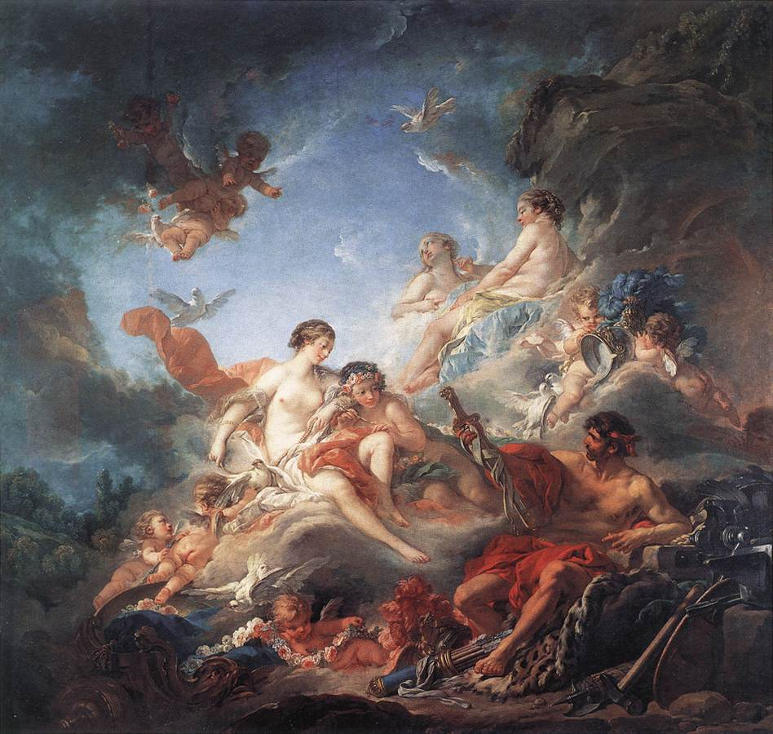
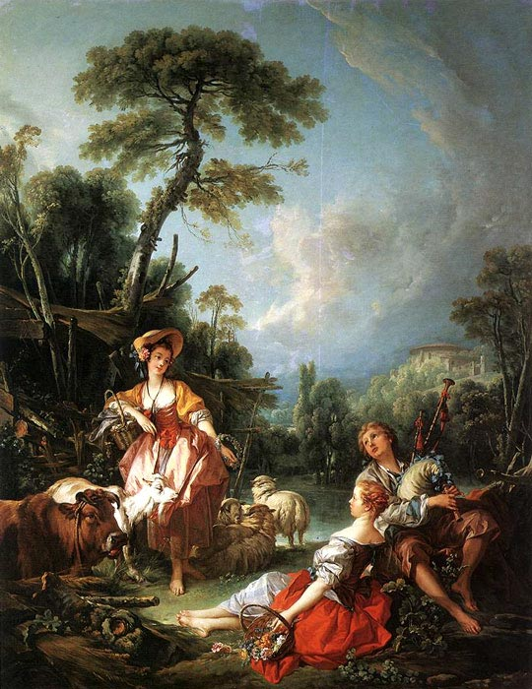
Его любимые жанры: мифологические картины, пасторали, аллегории, Венера, нимфы, шаловливые Амуры. Буше любил писать нежно-розовые тела с голубыми и жемчужными переходами теней и полутонов. Жесты грациозные, часто манерные. На его картинах сложно переплетаются линии и фигуры, сложные ракурсы, гирлянды амуров, клубящиеся облака окружают героев. Цветовая гамма: светлый колорит, розово-красные тона, белые, нежно-голубые.
Вулкан, вручающий Венере оружие для Энея
Одним из любимых жанров живописи рококо были пасторальные мотивы, сюжеты которых художники находили прежде всего в античной мифологии.
Пастора́ль (пастушеский, сельский) — жанр в литературе, живописи, музыке и в театре, поэтизирующий мирную и простую сельскую жизнь. Реальную сельскую жизнь пастораль не воспроизводит.
Летняя пастораль

Slide 13
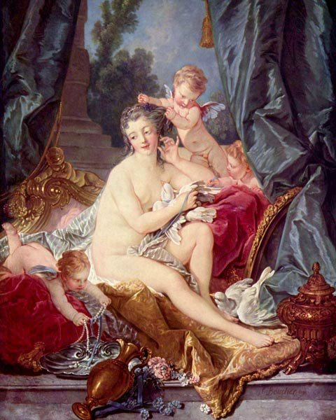
Туалет Венеры
Купание Дианы
Портрет маркизы Помпадур
В более поздних работах: “Купание Дианы”, 1742, «Портрет маркизы Помпадур», 1752г. с обилием оттенков розового и голубого, извилистых сплетающихся линий и сложных ракурсов усиливаются свойственные рококо декоративность, чувственность, несколько жеманная грация, впечатление “фарфоровости” фигур. В портретах мадам де Помпадур воспроизведен модный идеал красоты с кукольным личиком, миндалевидными глазами, маленьким носиком и ртом-сердечком — это «портреты состояния», распространенные в 18 столетии.

Slide 14
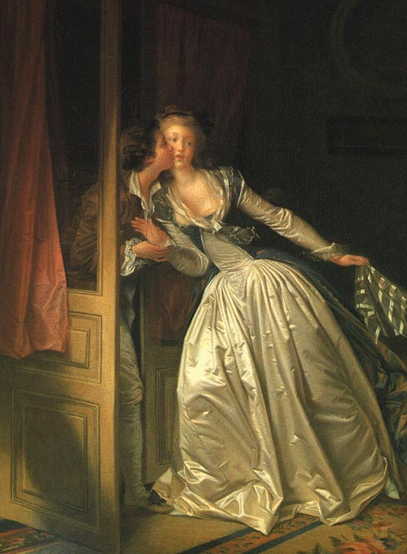
Ж. О. Фрагонар
(1732–1806)
Читающая молодая женщина
Выигранный поцелуй
Любовное письмо
Поцелуй украдкой
Он овладел стремительной и бурной манерой живописи, передавал красочность реального мира, использовал теплую золотистую гамму, игру света, тонкость свето-воздушных эффектов.

Slide 15
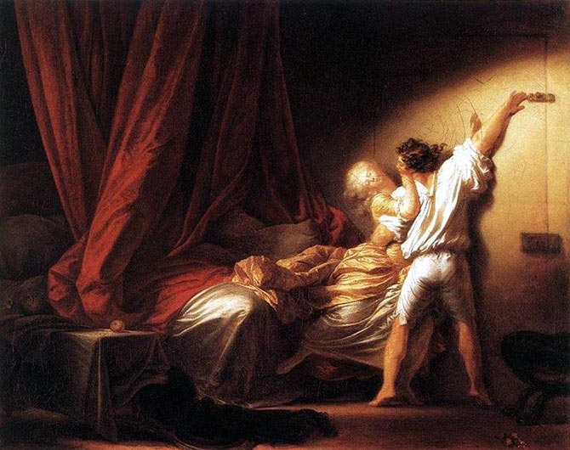
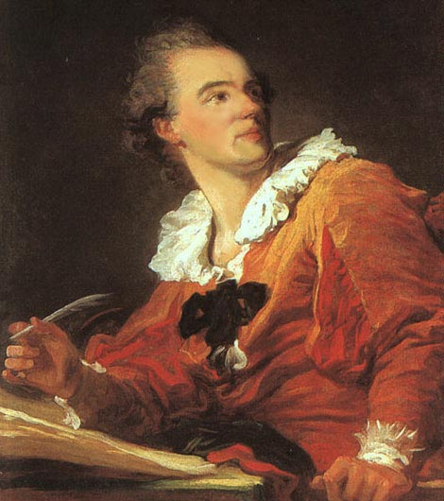
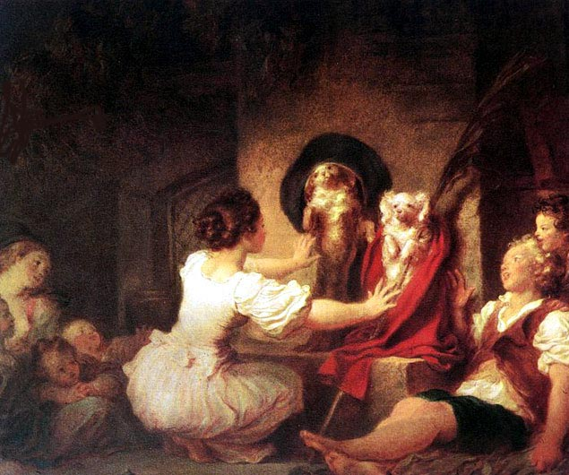
Фрагонар достиг особой проникновенности в воссоздании лирических сцен повседневной жизни, сферы интимных человеческих чувств, поэзии природы. Его произведения, исполненны трепетной эмоциональности, чувственной неги, ощущения радости бытия.
Задвижка
Вдохновение
Перед нами сцена, сюжет которой как будто продиктован аристократическим любителем живописи,— они блестящ, и весел. Но вместе с тем сцена удивительно правдива, будто неожиданно увидена художником.
Урок для всех

Slide 16
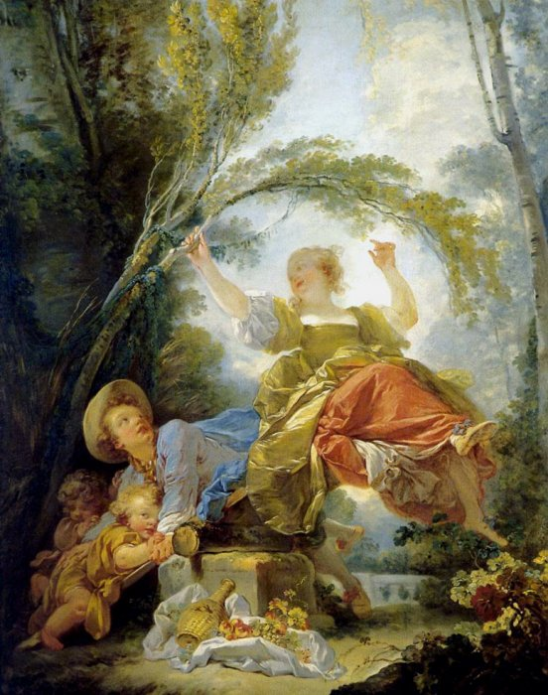
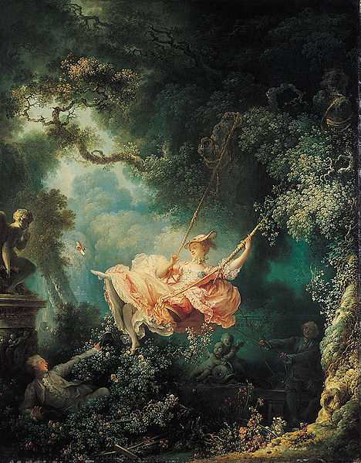
«Портрет Дидро»
Детские качели
Художник запечатлел философа в мгновение внутреннего озарения, оторвавшегося от чтения,
с устремленным вдаль вдохновенным взглядом.
Качели
Полотна Фрагонара пленяют зрителя умно изобретённой композицией, грациозностью рисунка, изящностью и деликатностью колоритных тонов, плавностью и сочностью письма и вообще большим вкусом исполнения.

Slide 17
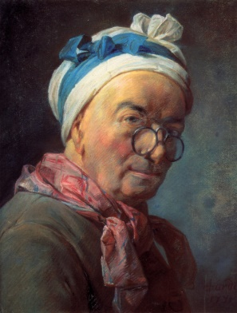
Жан Батист Симеон Шарден (1699 – 1779)
Певец третьего сословия и его идеалов, тончайший мастер жанровой живописи и натюрморта.
«Автопортрет»
На автопортрете перед нами не аристократ, а человек труда. Голова обмотана платком, поверх которого – зеленый козырек, предохраняющий глаза художника от яркого света.

Slide 18
«Кухарка, чистящая репу»
«Прачка»
Трудовое третье сословие
– главные герои полотен Шардена
Трудолюбивая мать
В Шардене много от «малых голландцев». Работа с натуры стала для него главной школой, в то время как в Академии большое значение придавалось рисованию с античных слепков. Но Шарден сумел в «низких» жанрах, какими считались натюрморт и жанр, достичь таких высот.
Натюрморт с медным чайником

Slide 19
Шарден способен опоэтизировать простейшие предметы
Шарден нашел свой мир – мир домашних вещей, окружающих человека ежедневно, ежечасно. Все увидели, что помятый медный бак, таз или глиняная миска заключают в себе выразительное повествование о жизни парижских предместий, людей труда. При этом художник писал данные предметы с такой же любовью, с какой его собратья-художники передавали на полотнах тончайшие кружева аристократов.
Молитва перед обедом
С необычайным теплом развертывает он перед зрителем несложное повествование. Семья собралась за столом. Молодая мать, разливая суп, очевидно, напомнила дочерям о необходимости повторить слова предобеденной молитвы. Большой творческой удачей Шардена является изображение младшей девочки, представляющее собой один из лучших детских образов, созданных им.

Slide 20
«Атрибуты искусства» 1766 Эрмитаж
Перед нами величие предметов, составляющих основу художественной деятельности, важны все атрибуты: гипсовая статуя Меркурия, инструменты для черчения и рисования и черчения, книги в кожаных переплетах, рулон бумаги. Центральное место, конечно, занимает статуя Меркурия. Он известен как покровитель искусства, не случайно на столе рулоны бумаги, листы, это мир, где живет и творит художник. Книги обрамляют композицию, напоминая, что всякая мыслительная деятельность без книг невозможна. Казалось бы, после «малых голландцев» и фламандцев, что можно еще изобразить в натюрморте? Но Шарден нашел свой мир – мир домашних вещей, окружающих человека ежедневно, ежечасно. Все увидели, что помятый медный бак, таз или глиняная миска заключают в себе выразительное повествование о жизни парижских предместий, людей труда. При этом художник писал данные предметы с такой же любовью, с какой его собратья-художники передавали на полотнах тончайшие кружева аристократов. Замечательна система световых рефлексов на картине.
В натюрмортах «Атрибуты искусства» нарисованы предметы, которые важны для архитектора, художника и скульптора.

